Slide 1
Google Landmark Recognition Challenge
De Sumurduc Alexndru

Slide 2
Prezentare pe scurt
Mi-am dorit să abordez acest challenge și să construiesc un sistem performant, însă am realizat că dezvoltarea unei soluții complete implică un efort considerabil, peste resursele și timpul de care dispun.
Din acest motiv, am ales să mă concentrez pe două modele predefinite — ResNet-50 și VGG-16 — pe care le-am antrenat și testat pe un subset din date, pentru a le compara performanțele și comportamentul.
Pe viitor , îmbunătățirea sistemelor prin antrenarea pe un set mai mare de date , cu un numar mai mare de epoci precat si abordarea unor modalitati de fine-tuning.

Slide 3
ResNet50
ResNet este o rețea foarte adâncă care folosește un principiu simplu, dar extrem de puternic, în loc să învețe direct o mapare complicata H(X) , învață doar diferența (reziduul) față de intrare F(x) = H(x) – x
ResNet50 este o variantă de ResNet cu 50 de layere învățabile:
1 convolutie initiala
1 fully conncected layer
4 stagi:
S1: 3 blocuri
S2: 4 blocuri
S3: 6 blocuri
S4: 3 blocuri

Slide 4
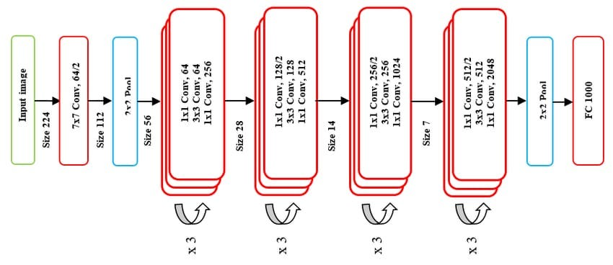
Vizualizare ResNet50

Slide 5
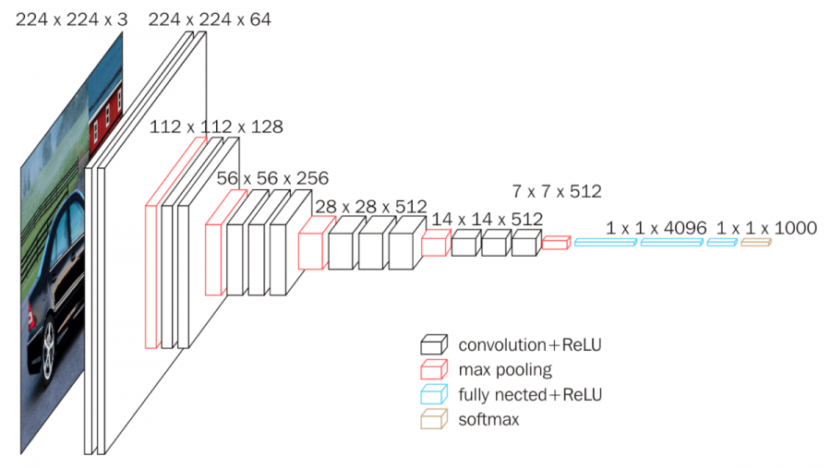
VGG-16
Spre deosebire de modele mai complicate ca Inception sau ResNet, VGG folosește doar convoluții 3x3 repetate, într-o arhitectură simplă și profundă, dar foarte eficientă.
Acesta contine 16 layere:
13 Convolutii
3 layere fully conncected

Slide 6
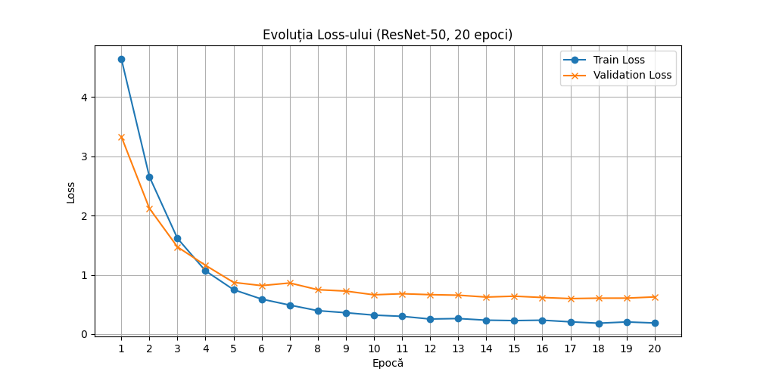
Antrenare ResNet50 (10000,32,20)

Slide 7
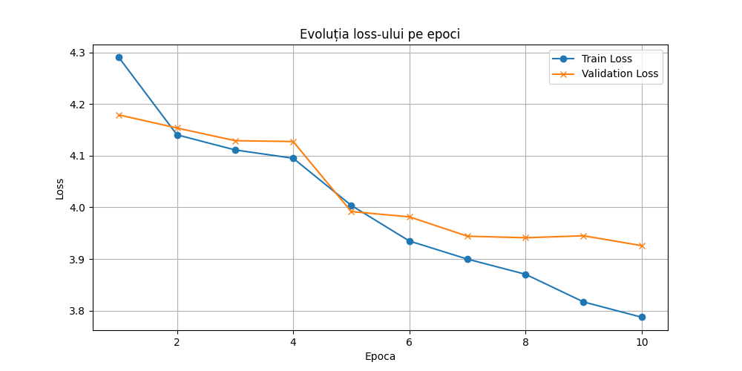
Antrenare VGG-16(300,32,10)

